Slide 1


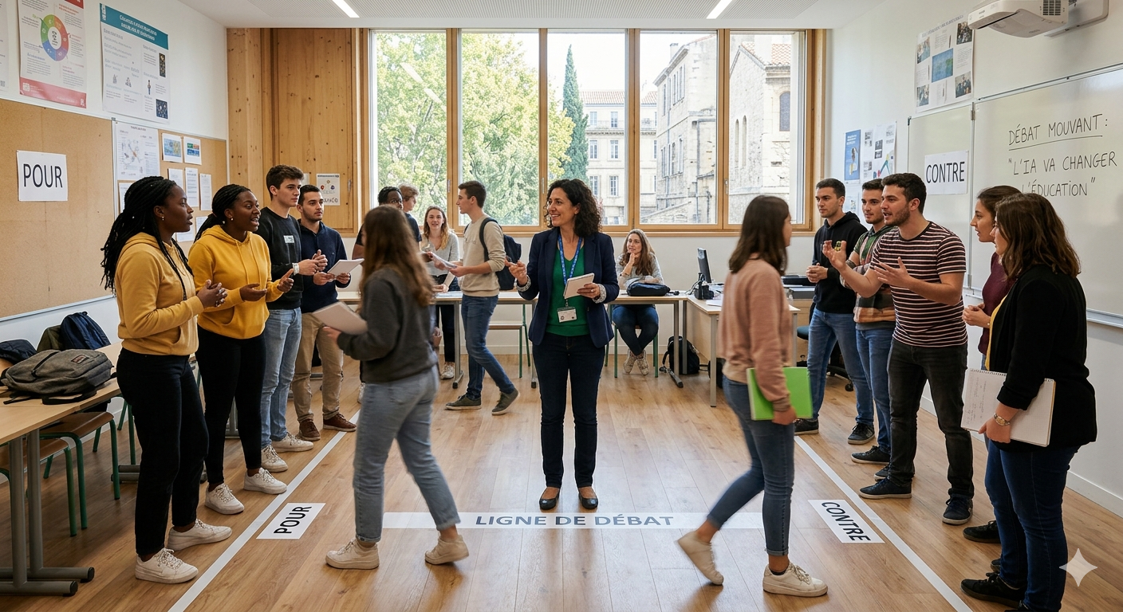
Débat mouvant
Durée
30 – 60 mn.
Participants
6 - 50
# Engagement physique
#Argumenter
Équipements clés
#Convaincre
#Ecoute active
#Réflexion critique
Chaise
Vidéo-projecteur
Pupitre d’animation
Cloison
mobile
Ordinateur
Description
Le débat mouvant, inspiré par les méthodes de pédagogie active, est largement utilisé dans l'éducation populaire, l’éducation à l’environnement et l’enseignement supérieur. Forme de débat réglé, on le connaît aussi sous l’appellation de « jeu de la ligne » ou « rivière du doute » selon ses variantes. Facile et rapide à mettre en place, il engage les participants dans un échange structuré où ils se positionnent physiquement pour ou contre une proposition controversée. En formulant des arguments, les participants développent leur réflexion critique et leurs compétences argumentatives, renforçant ainsi leur motivation et leurs capacités d'écoute et d'observation. Cette méthode favorise l'apprentissage collaboratif, offrant un espace sûr pour explorer des idées controversées.
Objectifs pédagogiques
Configuration de l’espace
Concevoir une stratégie de communication efficace destinée à convaincre les autres participants.
Analyser les arguments présentés par les autres participants en termes de pertinence, de cohérence et de fiabilité.
Comprendre les différents points de vue et perspectives pour se construire une opinion éclairée.
D’accord
Pas
d’accord
Ligne imaginaire ou matérialisée
Illustration
« Le serpent qui ne peut changer de peau, meurt. Il en va de même des esprits que l'on empêche de changer d'opinion : ils cessent d'être esprit.»
Friedrich NIETZSCHE
Philosophe
Image générée par Nano Banana
1/2

Slide 2
Ce que fait la personne enseignante
Présentation
Choisir un thème et formuler des affirmations polémiques, en privilégiant des mots affirmatifs et provocants, incitant à se positionner.
Démarrage
Présenter l’activité et énoncer, éventuellement en la projetant, une affirmation clivante en demandant de se positionner pour ou contre. Inviter les participants à rejoindre le camp choisi afin d’échanger sur les différents arguments qui en soutiennent la position. Demander qu’un secrétaire y soit désigné. Des petits groupes de trois peuvent être formés.
Animation du débat
Inviter les participants à se positionner dans l’espace de débat, de part et d’autre de la ligne de fracture. Eventuellement leur suggérer de se rassembler par petits groupes ou binômes pour présenter et défendre le même argument.
S’installer sur la ligne de séparation, éventuellement en hauteur pour observer et modérer si besoin. Donner la parole à un camp en priorisant l’expression des personnes les plus éloignées afin de faire évoluer le débat d’opinions les plus tranchées aux plus nuancées. Distribuer la parole en favorisant l’expression de celui ou ceux dont la position vient de changer. Eventuellement, noter le ou les arguments qui font basculer l’opinion, ou déléguer cette tâche aux secrétaires des deux camps. Alimenter ensuite le débat en changeant d’affirmation et en lançant le même processus.
Ce que fait la personne apprenante
Débattre entre tenants de la même position et lister les arguments les plus pertinents qui pourraient convaincre des opposants. Le secrétaire les note au revers d’un tableau pour que le camp adverse n’en ait connaissance avant le débat d’opposition.
Se positionner dans un camp et éventuellement se rapprocher selon sa proximité d’opinion. Une nuance peut être accordée, consistant à marquer un positionnement plus ou moins pour ou contre, plus ou moins proche de la ligne de séparation.
Engager le débat en exposant un argument, un seul à la fois et à tour de rôle, selon un échange inspiré du match de ping-pong. Chacun affirmera alors qu’il est pour ou contre, car, etc. Tout participant, à l’écoute de cet argument, peut changer de camp s’il est convaincu.
Clôturer le débat d’un commun accord si une durée précise en a été impartie, pour se rassembler en plénière et opérer une synthèse ou un débrief.
Conseils / variantes
Références inspirantes
Formuler des affirmations polémiques claires, par exemple :
« Pour agir il faut connaître »,
« L’avortement est contre nature », etc.
Enoncer précisément les règles du jeu,
Questionner ou reformuler exagérément si le débat stagne,
Noter les idées fausses ou approximatives pour y revenir.
Un débat mouvant sur le vif :
https://pod.u-pec.fr/video/3169-jse-2022-colloque-scientifique-2203-grand-debat-mouvant/
L’expérience d’une enseignante :
https://eductv.enpc.fr/videos/debat-mouvant/iframe/
Vous avez une question ou une remarque concernant cette fiche ?
Contactez nous : contact@learninglab-network.com
Plus de fiches sur : www.learninglab-network.com
2/2

